Slide 1
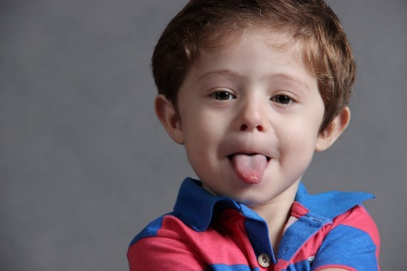
自我介绍
五一班 小Q
Notes:
封面的照片替换方法：右击照片，在弹出的菜单中选择“更改图片”即可。更改的图片最好预先裁剪为正方形即可保持效果不变形。
建议用office 2010版本软件，保持效果不变。

Slide 2
敬爱的老师，亲爱的学生们： 大家好！我叫小Q，是五一班的一名活泼而又阳光的男孩，今天我作为大队委的候选人站在这里，我感到万分的荣幸。 当美丽的金秋铺满校园时，我已光荣地加入少先队四年了，四年前，我们入队时的誓言时时在我耳边回响：时刻准备着，做共产主义的事业的接班人。这是号角，它激荡着我正直诚实，拼搏进取；这是鞭策，它激励着我热爱集体，关心学生；这是战鼓，它催促我好好学习，天天向上。
下面是我个人的一些情况介绍。
Notes:
照片的替换方法：右击照片，在弹出的菜单中选择“更改图片”即可。（后面的图片修改方法也一样）

Slide 3
个人获得荣誉
2014年4月
获得全国小学生作文比赛一等奖
2014年10月
获得全国小学生画画比赛一等奖
2017年3月
获得全国小学生英语朗诵比赛一等奖
2017年11月
获得全国小学生跳绳比赛一等奖
2017年3月
获得全国小学生书法比赛一等奖
2019年12月
获得全国小学生奥数比赛一等奖

Slide 4
奖状证书

Slide 5
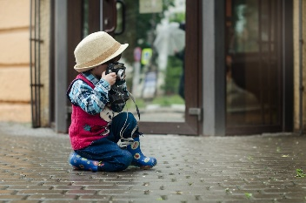
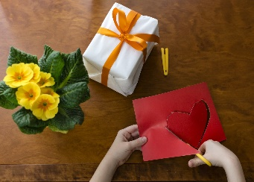
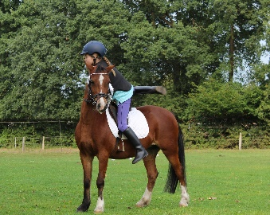
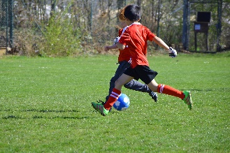
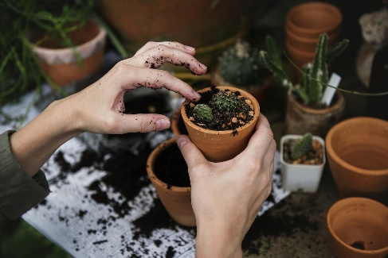
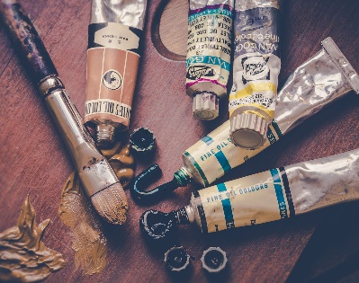
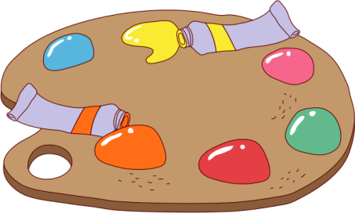
我
的
爱
好

Slide 6
生
活
中
的
我

Slide 7
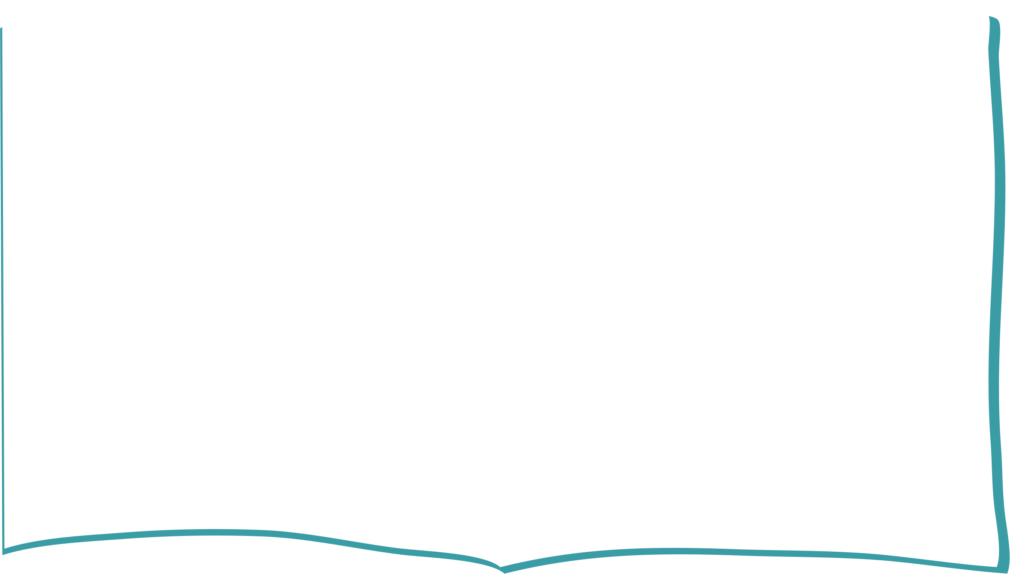
敬爱的老师，亲爱的学生们： 四年来，在老师的辛勤培育谆谆教导下，我长大了，我成了一名优秀的少先队员和称职的四年级8班中队长，出色地完成了老师交给我的各项任务，连年被评为“三好”学生和优秀班干部。
老师给我的评价是：做事认真、主动，组织能力强；学生们给我的评价是学习成绩好，举止大方；我给自己的评价是：充满自信，喜欢挑战，乐于奉献。
假如我是大队委，我将用：“热心”为学生服务，用“真诚”做教师的
得力助手；假如我是大队委，我将用“创新”开展工作；假如我是大队长，
我将用：“汗水”护卫母校的整洁、有序，因为良好的环境，才能培育出高
尚文明的人。
老师们、学生们请相信我，我有决心当好大队委，请大家投我一票！
谢谢大家。

Slide 8
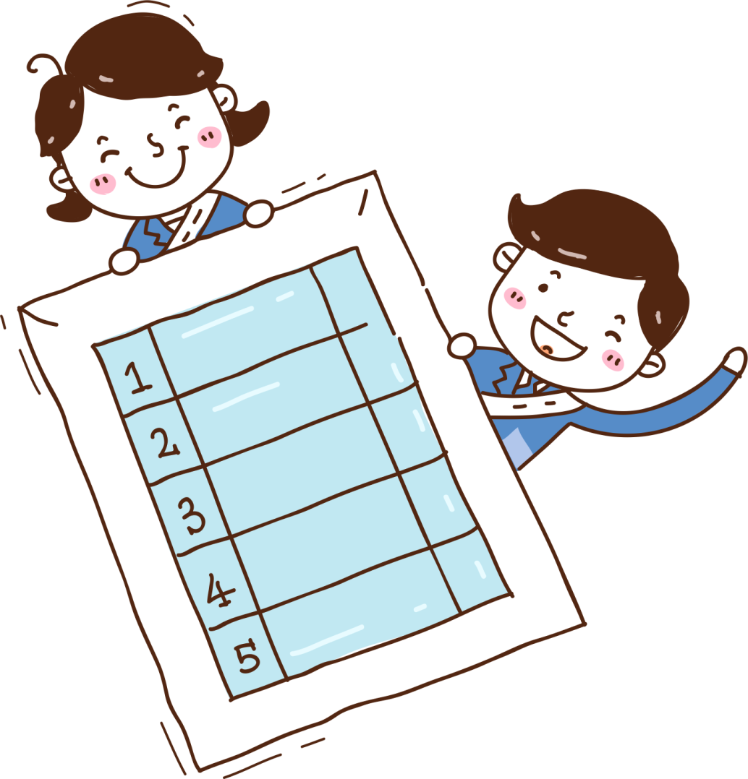
请投我一票！
我是你们最好的选择
谢谢支持

